Slide 2
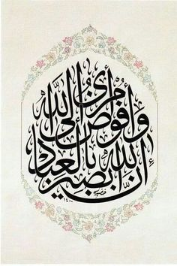
بسم الله الرحمن الرحیم
(وأُفَوِّضُ أَمْرِي إِلَى اللَّهِ إِنَّ اللَّهَ بَصِيرٌ بِالْعِبَادِ ) سوره غافر آیه44

Slide 3
جلسه پنچم:ترکیب فرم ها و روانشناسی رنگ ها در معماری

Slide 4
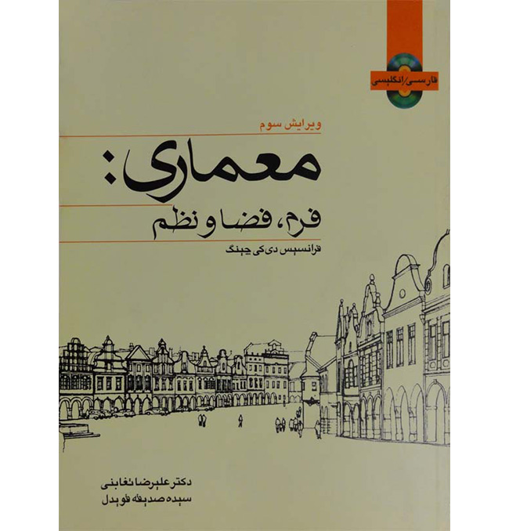
منابع درس:
کتاب : فرم، فضا و نظم
فرانسیس دی کی چینگ

Slide 5
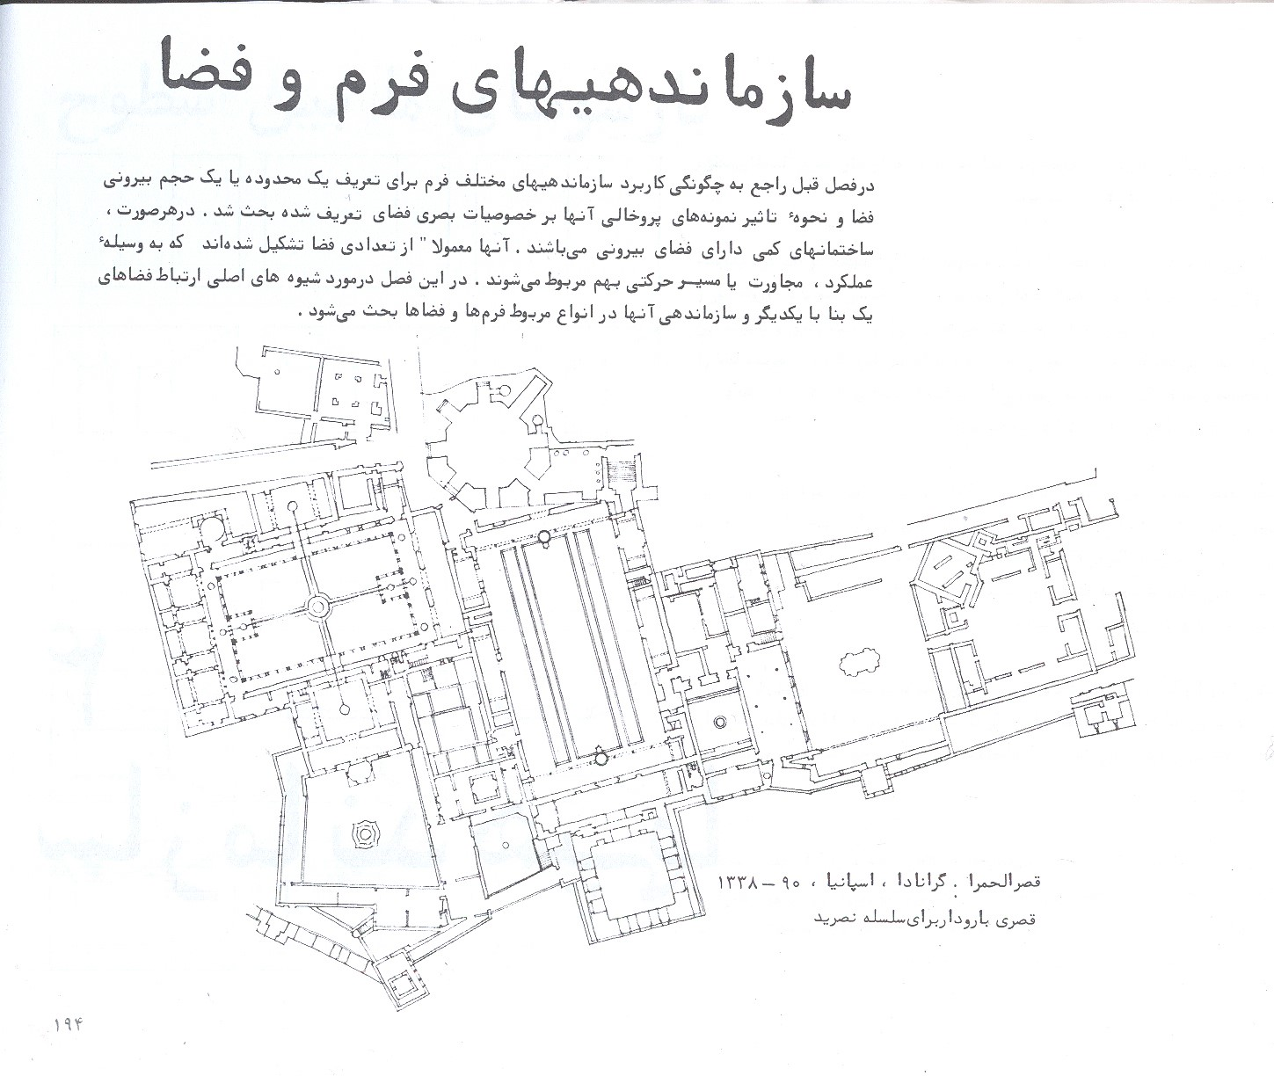

Slide 6
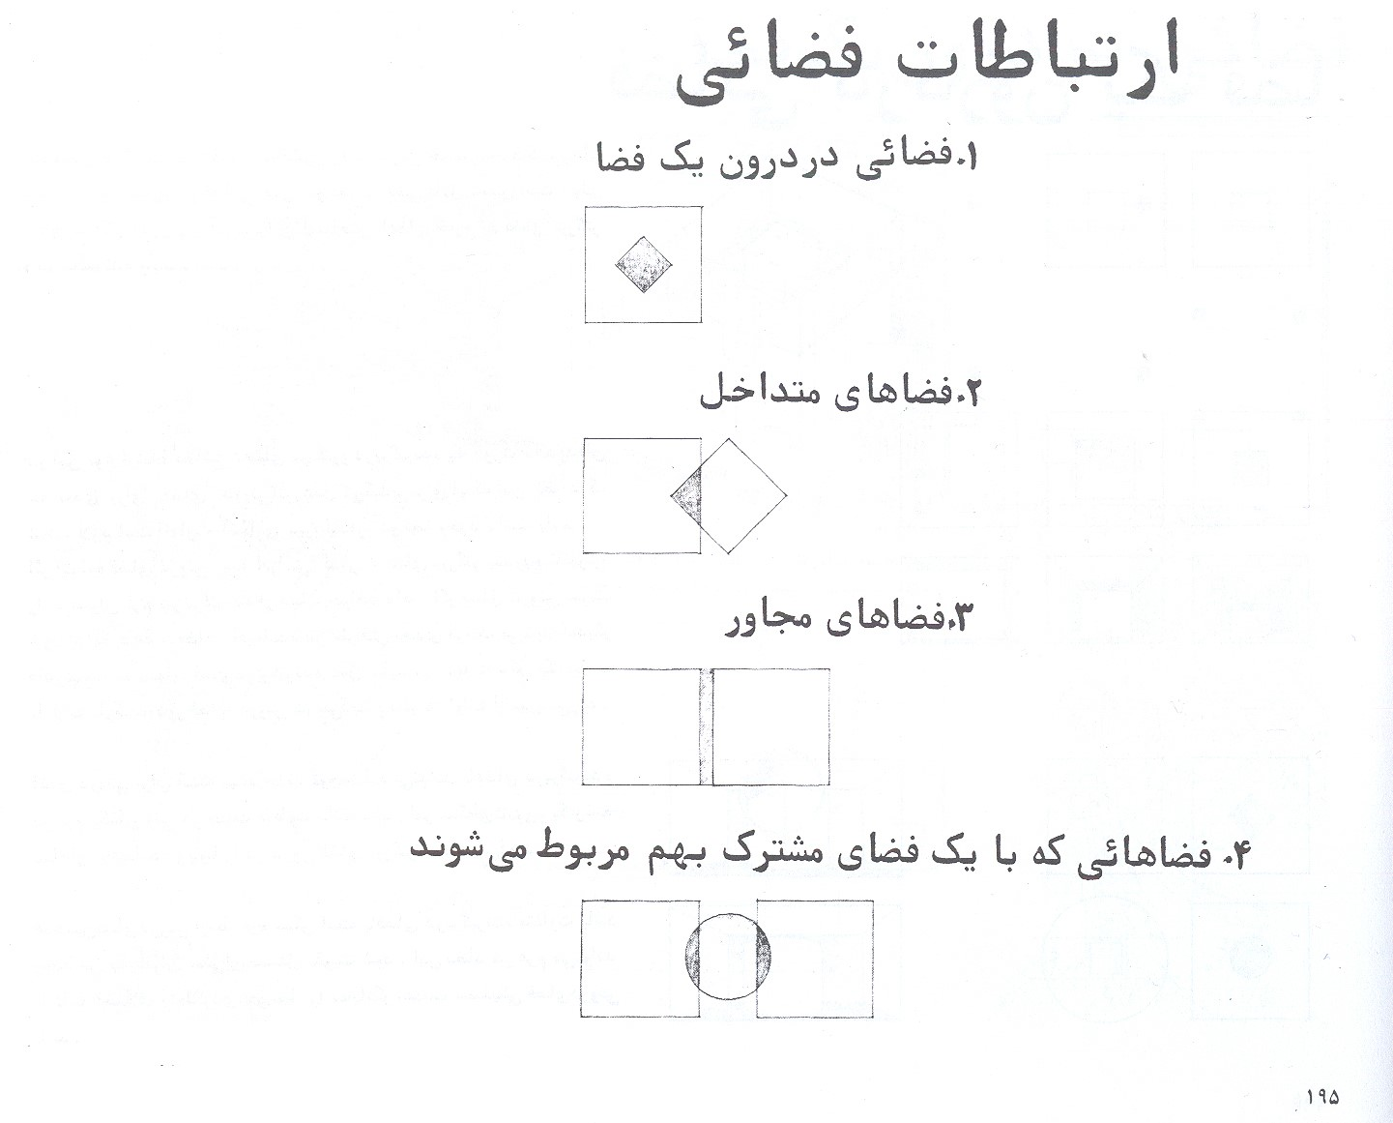

Slide 8
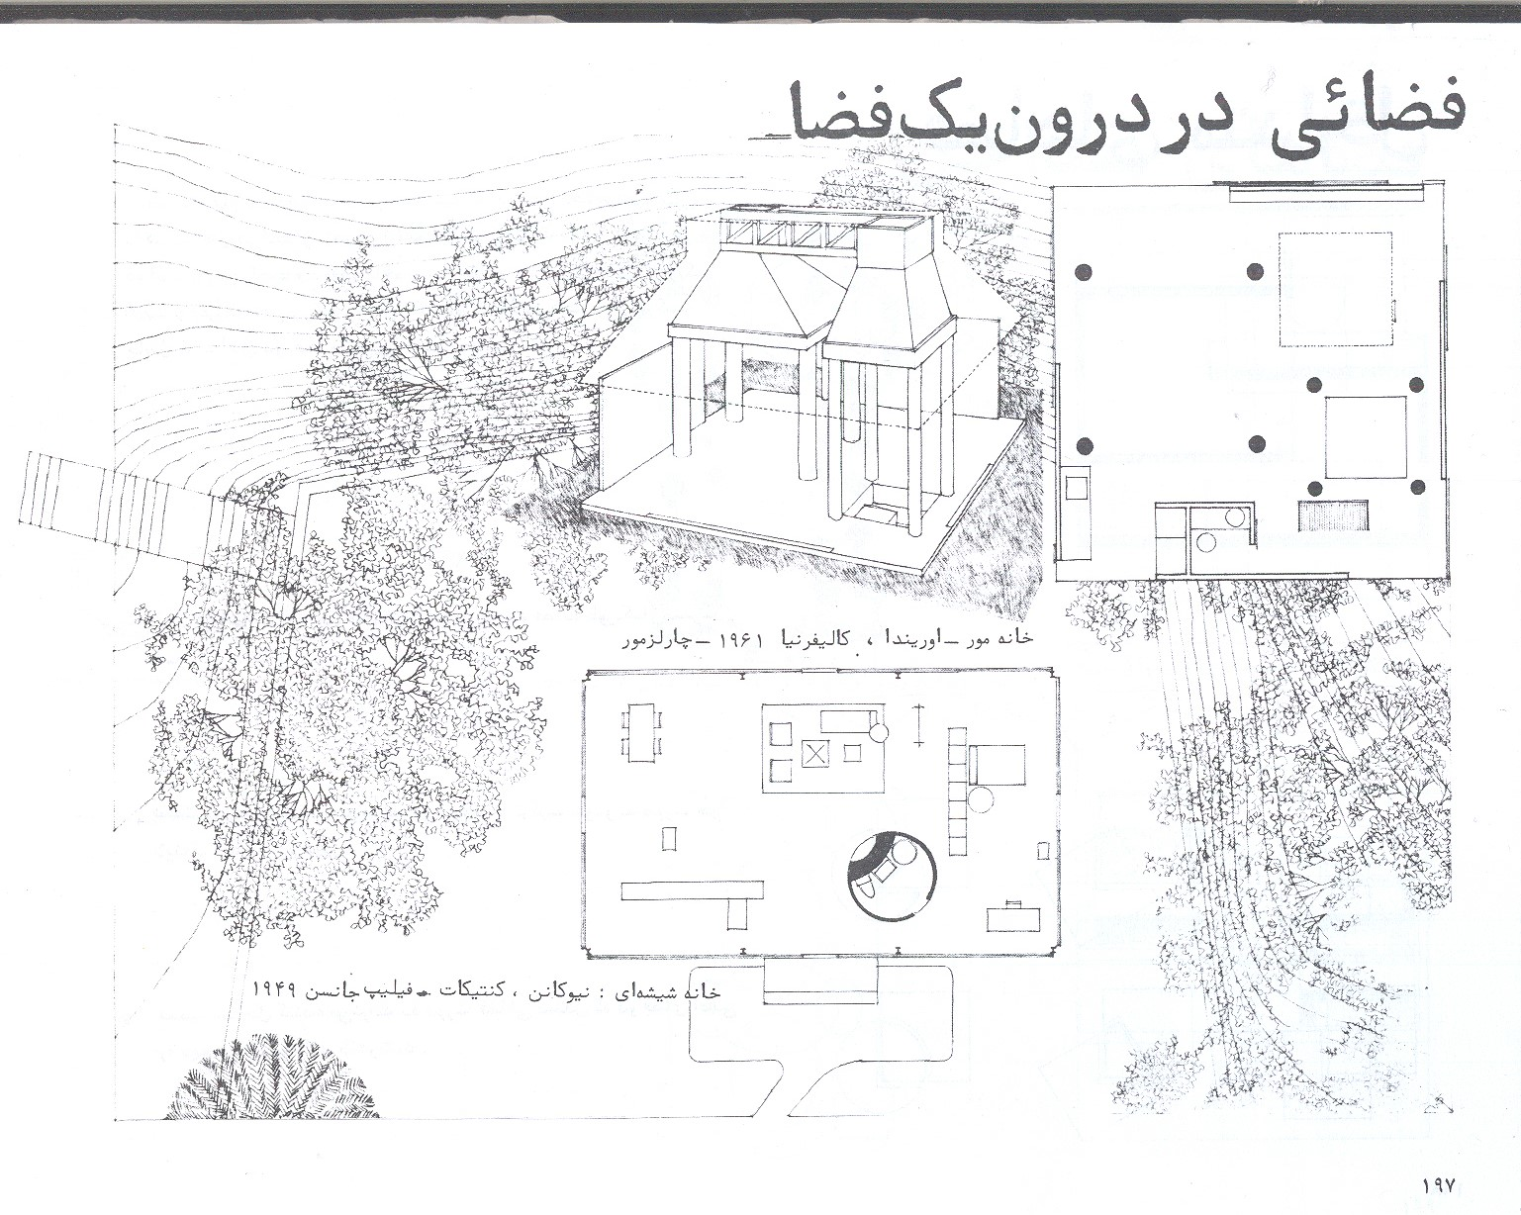

Slide 12
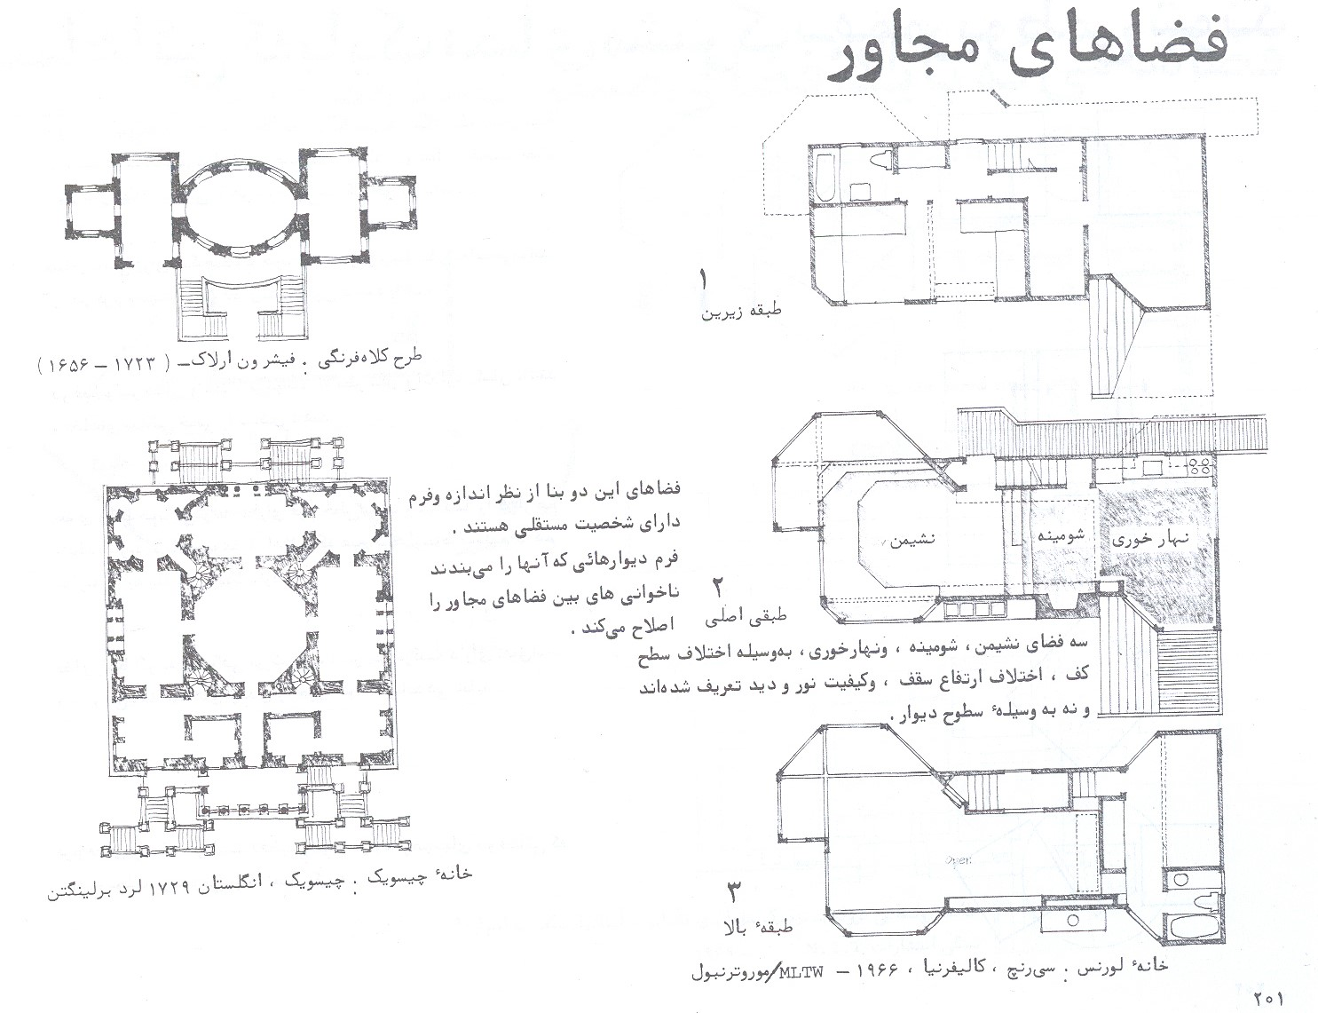

Slide 13
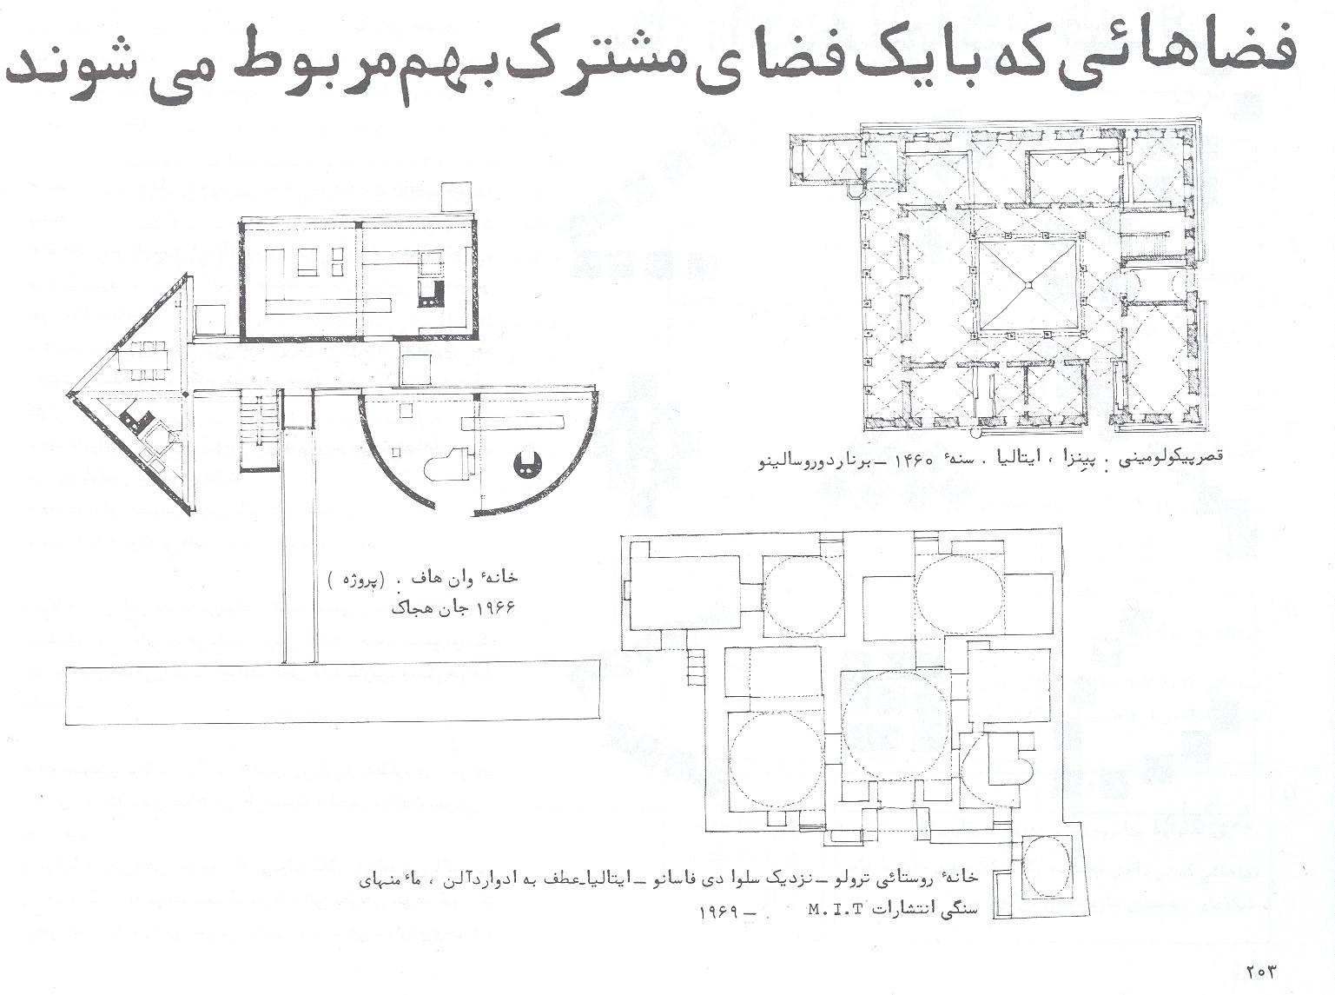

Slide 14
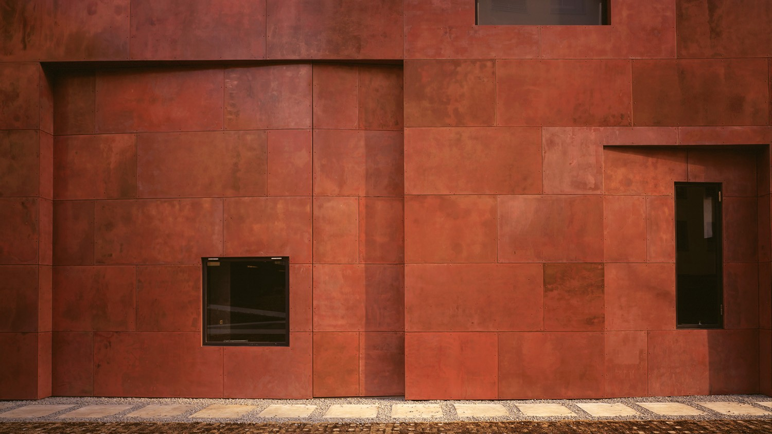
روانشناسی رنگ در معماری
یک فرد هم به لحاظ فردی و هم جهانی توسط رنگ‌ها در یک محیط تحت تأثیر قرار‌ می‌گیرد. مطالعات الگوهای خاصی از ارجحیت رنگی را شناسایی کرده‌اند که رابطه تنگاتنگی با سن، ویژگی‌های شخصیتی و اقتصادی-اجتماعی دارد. افراد جوان‌‌تر به سمت رنگ‌های اشباع تر افراد مسن‌‌تر هم به سمت و سوی رنگ‌های کمتر اشباع متمایل هستند. از آنجایی که نمی‌توان هر فردی را به توجه به پیشینه شخصی او تحت تأثیر قرار داد، طراح مجبور است که طراحی‌های خود را در قبال تجربه‌ای رنگ صورت دهد که اکثریت مردم را به طریق مشابهی تحت تأثیر قرار‌ می‌دهد.
کاراکتر
مهیج و محرک
مثبت: پراحساس، گرم، پر اشتیاق، فعال، قوی
منفی: سخت و شدید، مهاجم، خشمناک، حریص، به رنگ خون
روانشناسی رنگ قرمز
قرمز غالب‌ترین و پویاترین رنگ در میان رنگ‌هاست. چشم در نگاه به آن باید روی رنگ متمرکز شود زیرا نقطه کانونی طبیعی رنگ قرمز زیر شبکیه چشم قرار دارد. به همین دلیل هم است که قرمز به شما نزدیک‌‌تر ازآنچه هست به نظر‌ می‌رسد.
رنگ قرمز در معماری
سقف: مخل کننده، تحمیل‌کننده، سنگین
دیوار: مهاجم و پیش‌رونده
کف: هوشیاری و هشدا

Slide 15
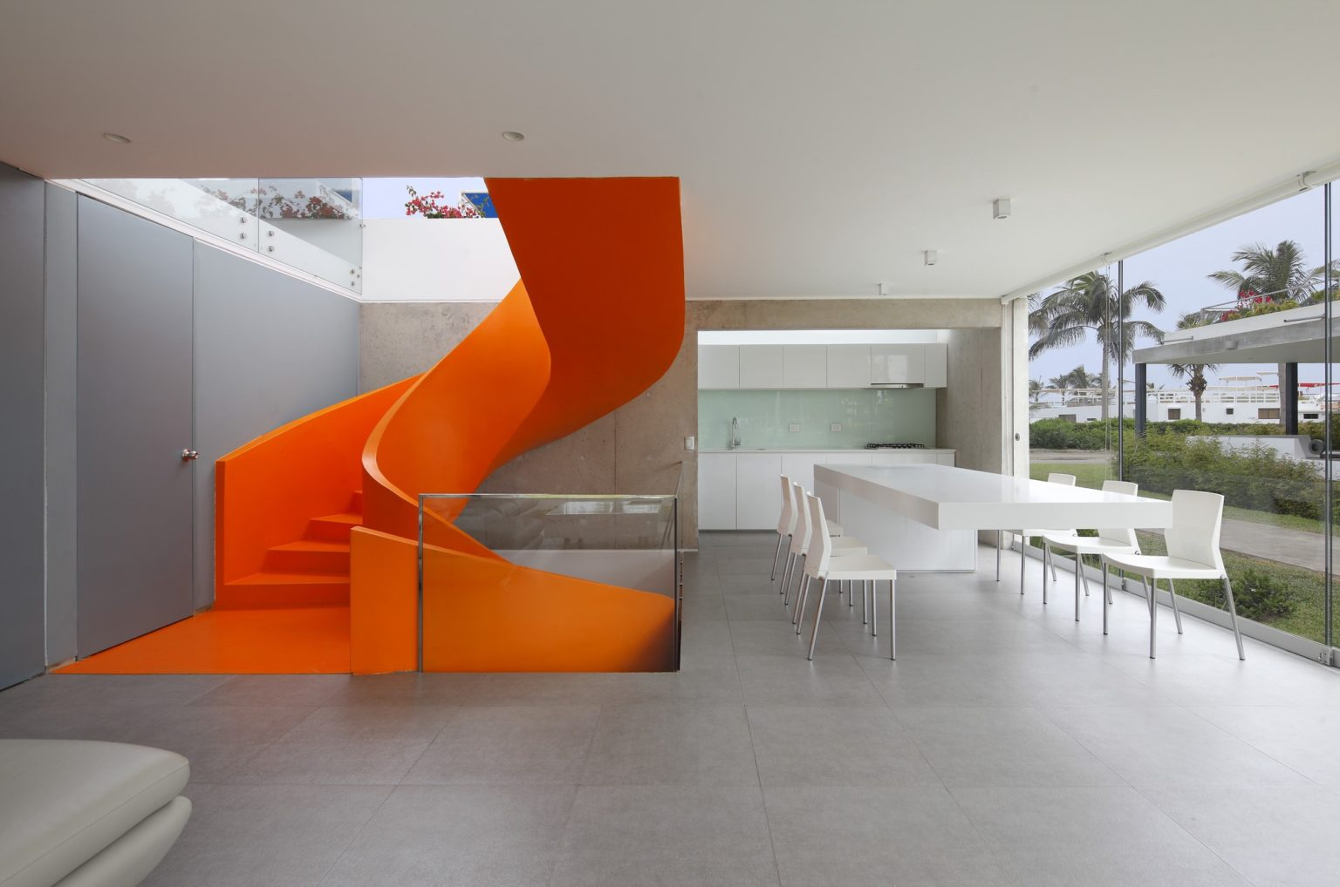
روانشناسی رنگ نارنجی
کاراکتر
هیجان، محرک، تسلی‌بخش
مثبت: بانشاط، سرزنده، پرانرژی، برونگرا
منفی: ناخوانده و سخت و شدید
نارنجی نسبت به قرمز کمتر شدید و ضمخت است. نارنجی از کاراکتر‌های منفی کمی برخوردار است. با این وجود، اگر آن را در طراحی به صورت کم رنگ و کم اشباع به کار برد ممکن است که کم ارز و کم شور و حرارت به نظر برسد.
رنگ نارنجی در معماری
سقف: مهیج و محرک، توجه طلب
دیوارها: گرم و درخشان
کف: فعال، جنبش و حرکت گرا

Slide 16
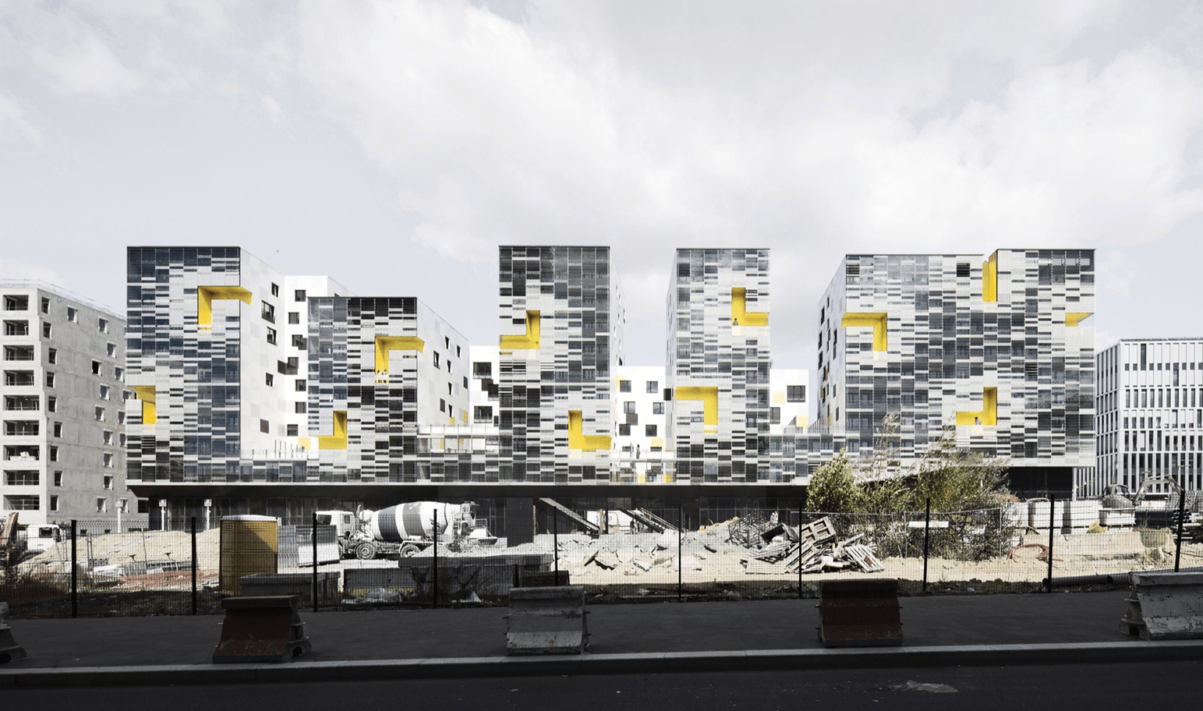
روانشناسی رنگ زرد
کاراکتر
تسلی‌بخش
مثبت: آفتابی، شاد، درخشان، سرزنده
منفی: خودپسندی و خودمحوری، درخشان و خودنما
هنگامی که رنگ زرد خالص باشد از تمامی رنگ‌ها شادتر است. رنگ زرد انعکاس کننده گرمی، شادی و الهام است و نشانه‌ای از روشن‌فکری و ارتباط است.
رنگ زرد در معماری
سقف: روشن (به سمت لیمویی)، درخشان و محرک
دیوارها: گرم (به سمت نارنجی)، محرکی برای برانگیختن (بسیار اشباع)
کف: تعالی‌بخش، روحیه دادن و تفریح آمیز

Slide 17
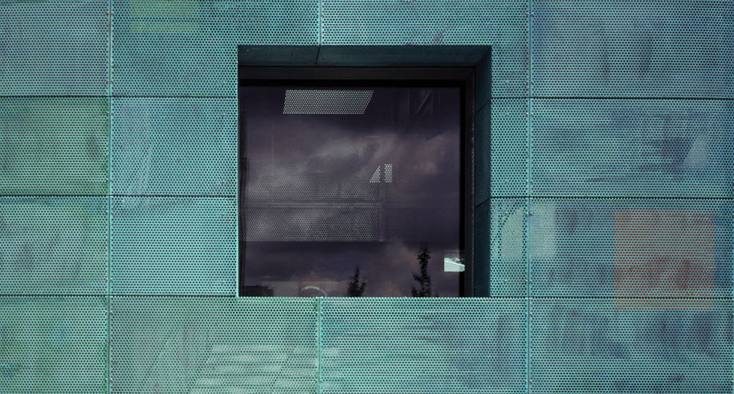
روانشناسی رنگ سبز
کاراکتر
گوشه‌گیر و آرامش‌بخش
مثبت: آرام، نیروبخش، آسوده و طبیعی
منفی: معمولی، خسته‌کننده، گناهکار
برخلاف رنگ قرمز، هنگامی که به رنگ سبز نگاه‌ می‌کنیم، تمرکز چشم دقیقاً روی شبکیه قرار دارد و به همین دلیل هم رنگ سبز آرامش‌بخش‌ترین رنگ برای چشم است. سبز‌ می‌تواند نماد طبیعت باشد و هم ناخوشی.
رنگ سبز در معماری
سقف: محافظ، انعکاس آن روی پوست شاید ناخوشایند به نظر برسد.
دیوارها: خونسرد، امن، آرام، مطمئن، غیرفعال، مهیج و برانگیزاننده در صورت درخشان بودن
کف: طبیعی (اگر خیلی اشباع نباشد)، نرم، آرامش‌بخش، خنک و خونسرد (اگر به سمت آبی میل کند).

Slide 18
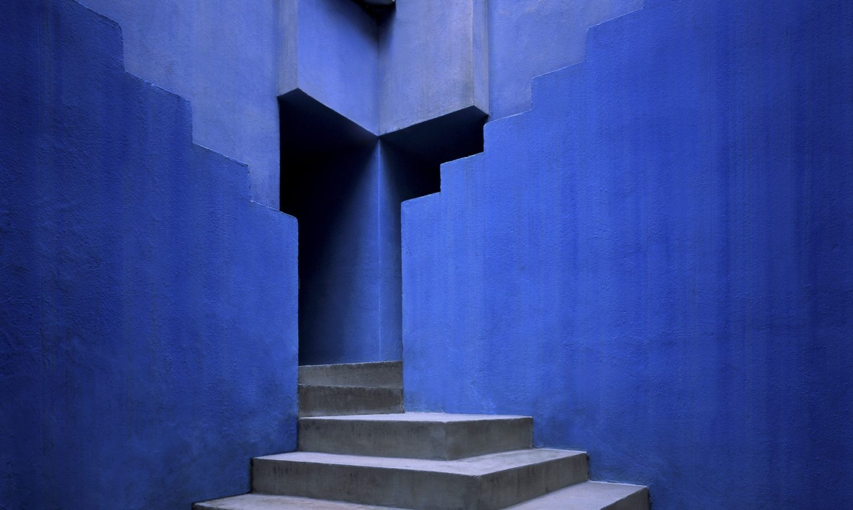
روانشناسی رنگ آبی
کاراکتر
گوشه‌گیر، کناره‌گیر و آرامش‌بخش
مثبت: خونسرد، آرام، معتدل، میانه‌رو، ایمن، راحت و اصیل
منفی: ترساننده، ناامیدکننده، دل‌تنگ کننده، سرد و مالیخولیا
رنگ آبی روشن، شفاف، تر، خنک و آرامش‌بخش به نظر‌ می‌آید. این رنگ برخلاف رنگ قرمز، موجب کاهش ضربان قلب و فشار خون‌ می‌شود.
رنگ آبی درمعماری
سقف: نجومی، خنک، پس‌روی کردن (اگر کم رنگ باشد)، سنگین و ناراحت کننده (اگر پررنگ باشد).
دیوارها: خنک و غیر صمیمی (اگر کم رنگ باشد)، مشوق، دلگرم‌کننده و عمق دهند هبه فضا (اگر پررنگ باشد).
کف: احساس امیدبخش از آسانی و سادگی (اگر کم رنگ باشد)، قانع‌کننده، واقعی، سخت، قابل توجه و اساسی (اگر پررنگ باشد).

Slide 19
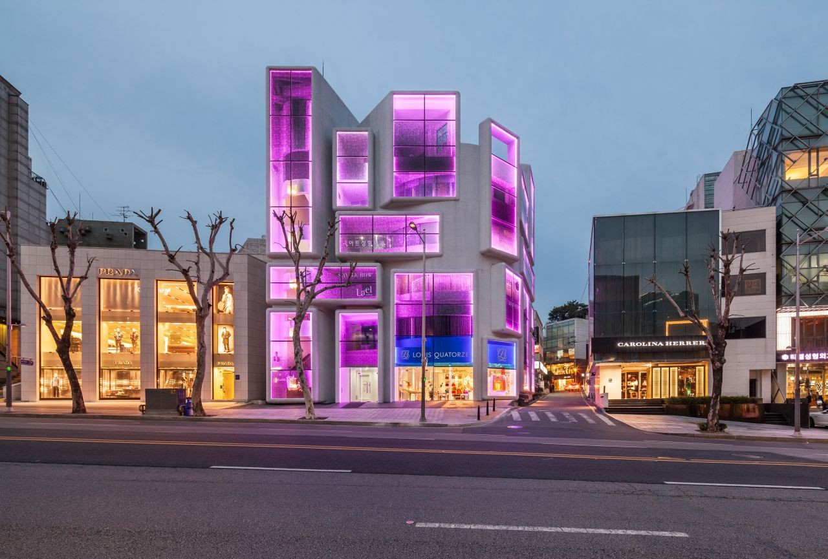
روانشناسی رنگ بنفش و ارغوانی
کاراکتر
مغلوب کنندگی، تحت کنترل درآوردن، مهار کردن
مثبت: باوقار، بزرگ، بلندمرتبه، انحصاری، منحصربه‌فرد، گران
منفی: تنهایی، اندوهگین، فخرفروشانه، خودپسندی، غرور
بنفش یا ارغوانی ترکیبی از قرمز و آبی است (دو رنگی که از نظر روان‌شناسی به شدت متضاد یکدیگر هستند). بنفش‌ می‌تواند ظریف، حساس، خوشایند و دل‌چسب یا آشفته، مغشوش، رو به انحطاط و گمراهی به نظر آید.
کاربرد رنگ بنفش در معماری
سقف: مشوش کننده، گیج کننده، مغلوب کننده، مقهور کننده
دیوارها: سنگین، مقاومت‌ناپذیر
کف: زودگذر، فانی، جادویی

Slide 20
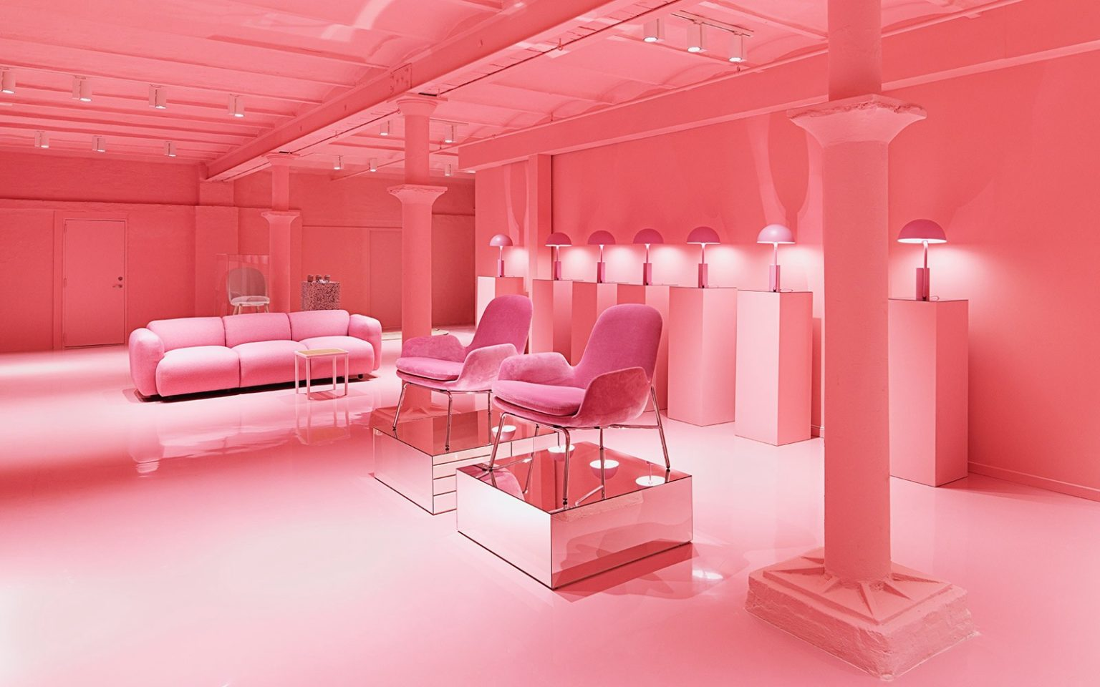
روانشناسی رنگ صورتی
کاراکتر
زنده و سرزنده (صورتی آدامس بادکنکی)، آرامش‌بخش (صورتی کم رنگ)
مثبت: سرزندگی، آرامش‌بخش، خصوصی، صمیمی
منفی: بیش از اندازه شیرین، کم مقاومت و ضعیف
رنگ صورتی در معماری
سقف: حساس، ظریف، آرامش‌بخش
دیوارها: بازداری از خشونت، محرمانه، صمیمی، بسیار شیرین
کف: بسیار ظریف، به ندرت مورد استفاده قرار‌ می‌گیرد

Slide 21
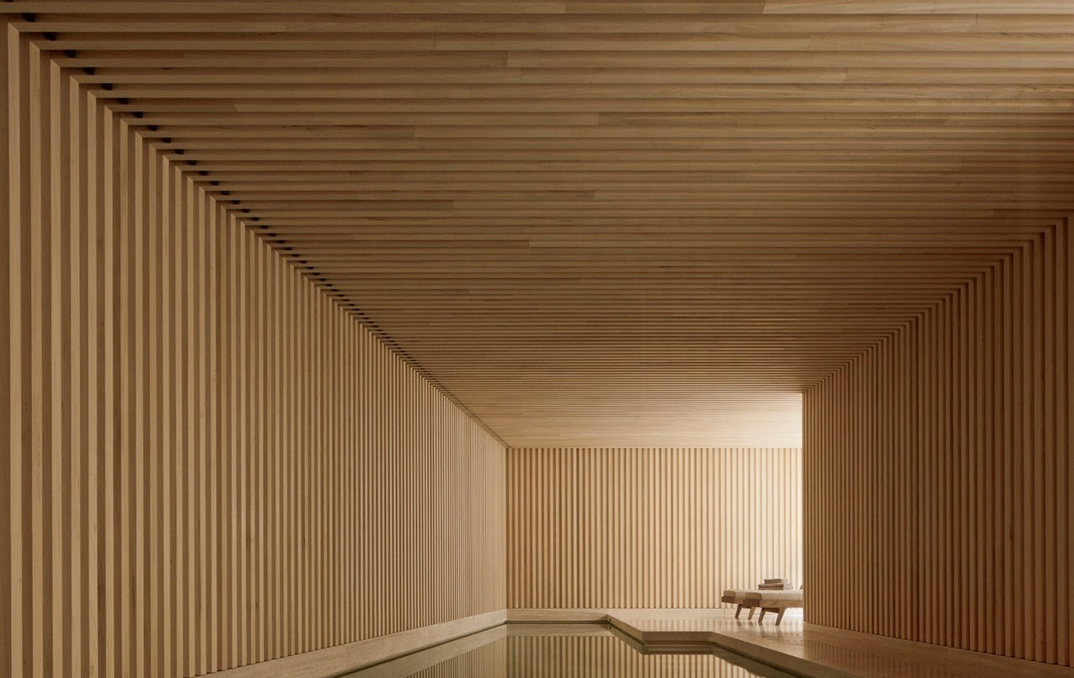
روانشناسی رنگ قهوه‌ای در معماری
کاراکتر
مغلوب کننده، تسلیم کننده، کنترل‌کننده
مثبت: گرم، ایمن، پایدار
منفی: ناراحت کننده، سنگین، سخت
تفاوت بسیار عمده‌ای میان رنگ قهوه‌ای و رنگ چوب وجود دارد. در نهادها و سازمان‌ها باید از به کار بردن رنگ قهوه‌ای پرهیز کرد، زیرا تأثیرات نامطلوبی خواهد داشت. از سوی دیگر سنگ و چوب بسیار گرم و راحت به نظر‌ می‌رسند.
رنگ قهوه‌ای در معماری
سقف: ناراحت کننده، رنج‌آور، سخت، سنگین و دشوار
دیوارها: ایمن و مطمئن اگر چوب باشد و اگر رنگ باشد این حس‌ها کمتر خواهد بود.
کف: ثابت، استوار

Slide 22
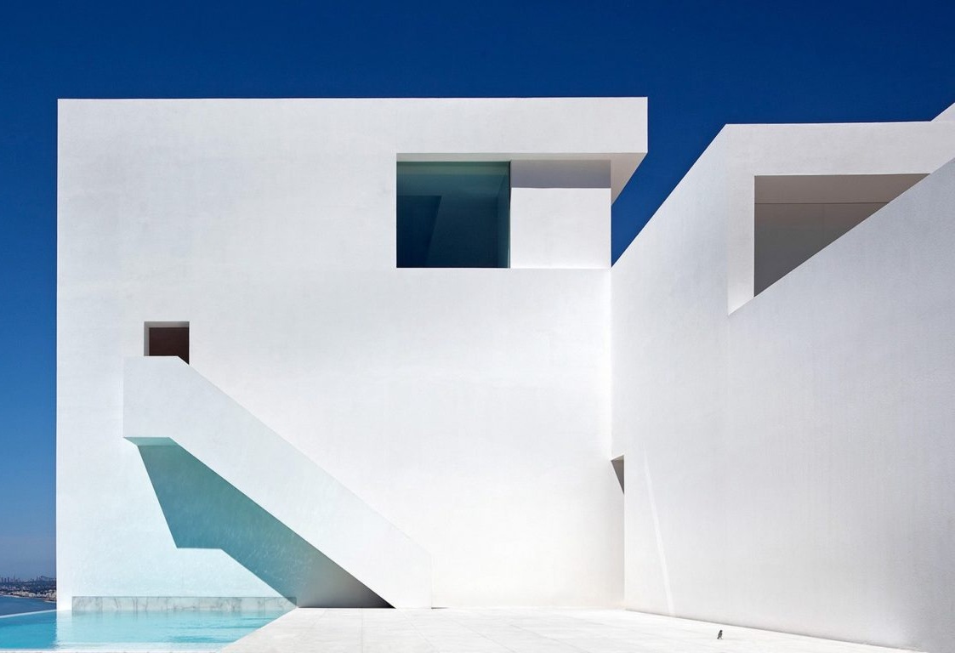
روانشناسی رنگ سفید
کاراکتر
بی‌تفاوت، بی‌توجه
مثبت: تمیز، تازه، درخشان
منفی: خالی، بی‌بار، بیهوده
اگرچه رنگ سفید یکی از پرکاربردترین رنگ ها در فضاهای داخلی و خارجی در کاربردهای مختلف است اما برای استفاده نکردن از رنگ سفید به عنوان رنگ اصلی در یک فضا و سازه دلیل و توجیهات بسیار زیادی را‌ می‌توان برشمارد.
رنگ سفید در معماری
سقف: خالی، کمک به پخش منابع نوری و کاهش سایه‌ها
دیوارها: خنثی، استریل، بدون انرژی
کف: ضد لمس

Slide 23
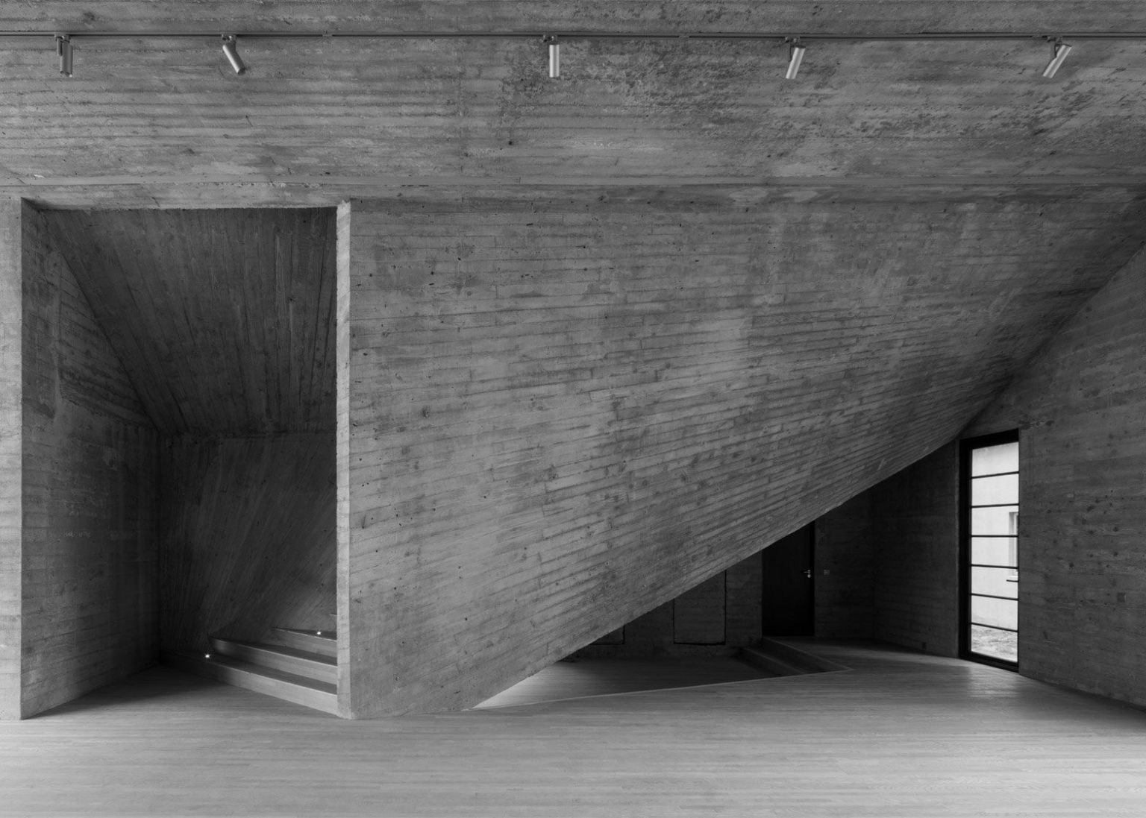
روانشناسی رنگ خاکستری
کاراکتر
خنثی نسبت به آرامش و سکون
مثبت: خنثی
منفی: خسته‌کننده
رنگ خاکستری کاربرد‌های روان‌درمان بخشی بسیار محدودی دارد. از این رو، مد و سبک حال حاضر در استفاده از آن در دیوار‌های معقول و منطقی است.
رنگ خاکستری در معماری
سقف: سایه‌دار
دیوار: خنثی و خسته‌کننده
کف: خنثی

Slide 24
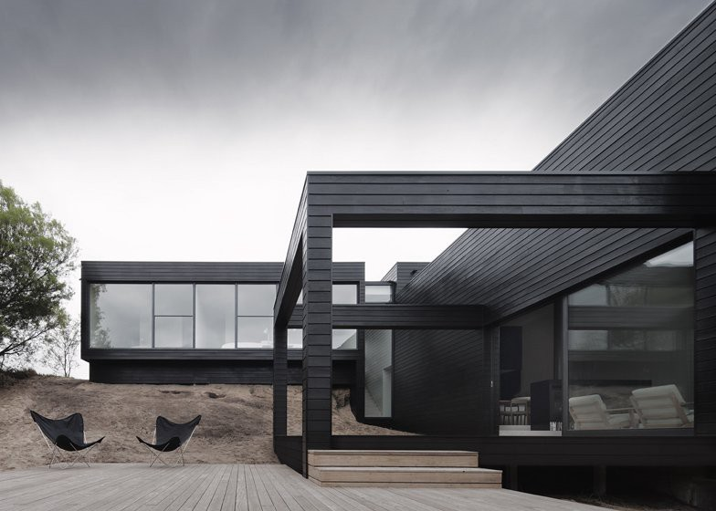
روانشناسی رنگ سیاه
کاراکتر
مثبت: عمیق و انتزاعی
منفی: شوم، بدیمن، نا خجسته
سیاه اغلب با قدرت سرکوب‌کنندگی، تاریکی و مجهول بودن همراه است. در معماری اغلب به‌منظور ایجاد فضا و نقاط مشخص و مجزا مانند خروجی و ورودی سیستم‌های تهویه مورد استفاده قرار‌ می‌گیرد.
روانشناسی رنگ سیاه در معماری
سقف: توخالی
دیوارها: شوم، زندان مانند
کف: عجیب، غریب، انتزاع

Slide 25
سخن آخر
ناگفته نماند که تأثیر این رنگ‌ها به موقعیت و بستر آن‌ها هم بستگی دارد، زیرا رنگ‌ها بسیار به ندرت جدا از هم و در انزوا دیده‌ می‌شوند. درک و واکنش ما نسبت به یک رنگ در فضاهای داخلی و خارجی و اینکه در دیوار، سقف یا کف به کار رفته باشد تغییر خواهد کرد. درک درست از رنگ‌ها و کاربردهای آن‌ها در فضاهای مختلف یکی از مهم‌ترین وظایف طراح است. کاربرد مناسب رنگ در موقعیت مناسب تأثیر به سزایی بر رفتار افراد قرار گرفته در آن محیط خواهد گذاشت

Slide 26
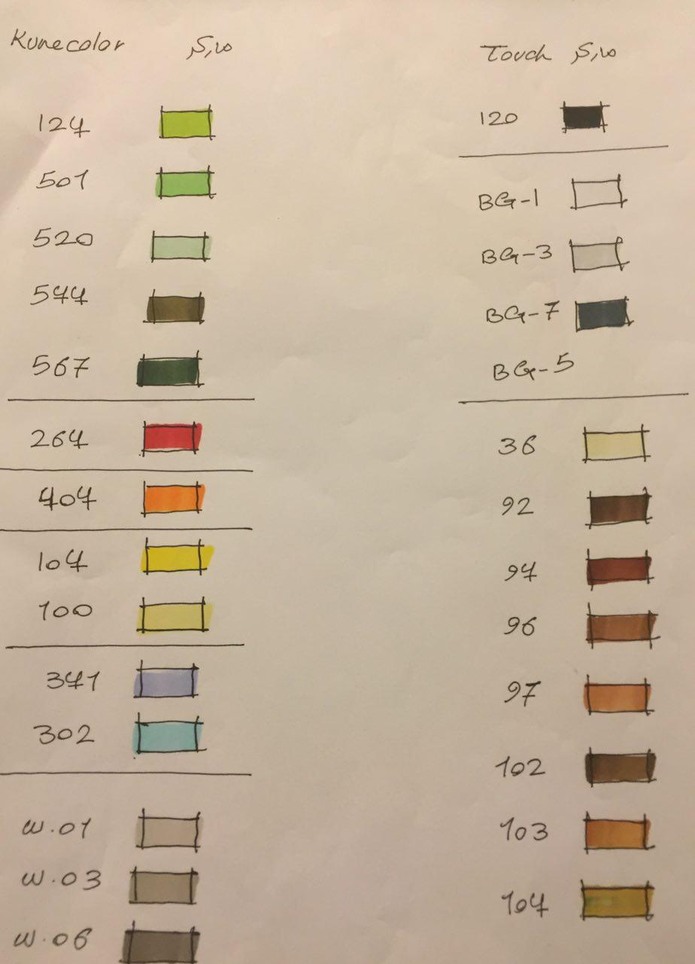
لیست شماره دو
(کلیه شماره های زیر ماژیک کیو کالراست)
۱۲۴
۵۴۲
۷۳۰
۴۲۰
۸۲۴
۳۴۱
۳۰۲
۳۰۴
۳۴۱
W03
W06
W08
هیچ اجباری در تهیه کلیه ماژیک ها نیست،در صورتی که ماژیک ندارید و قصد تهیه تعداد محدودی ماژیک را دارید لیست دوم شماره های ضروری است.

Slide 27
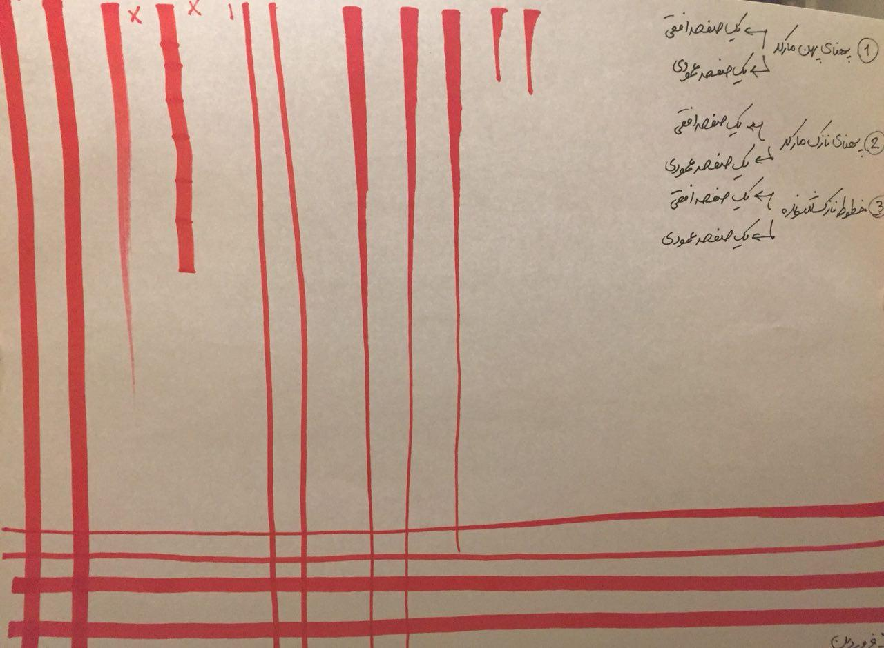

Slide 28
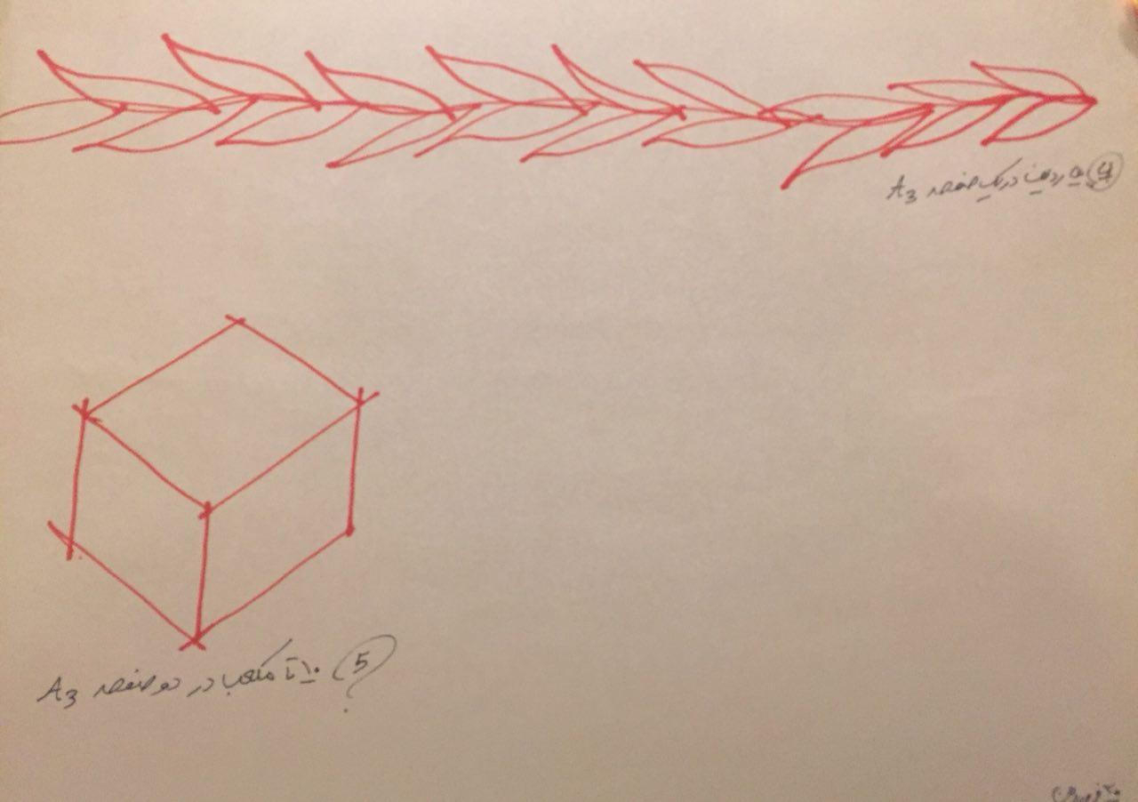

Slide 29
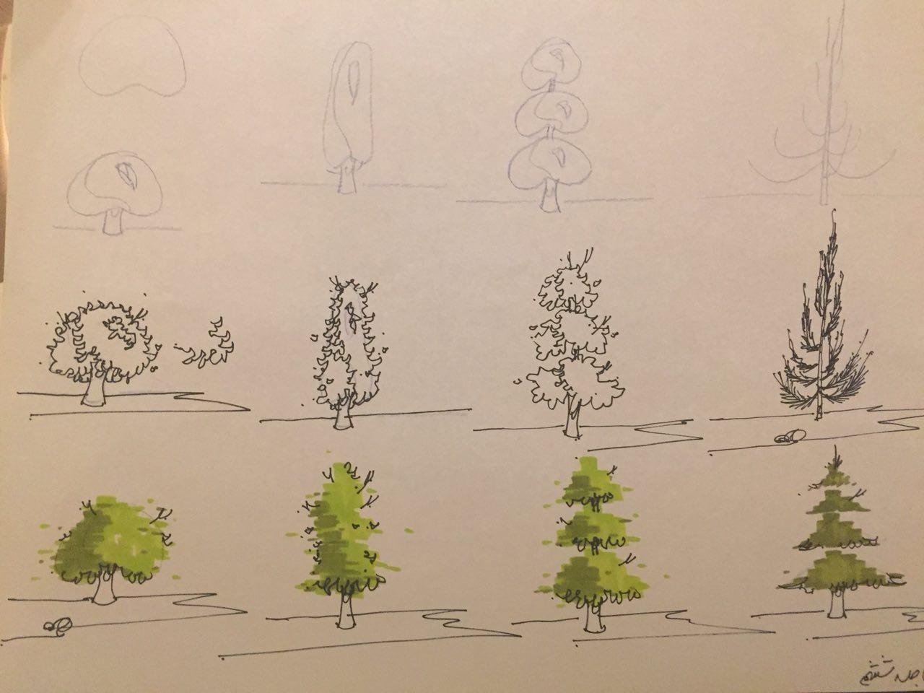

Slide 30
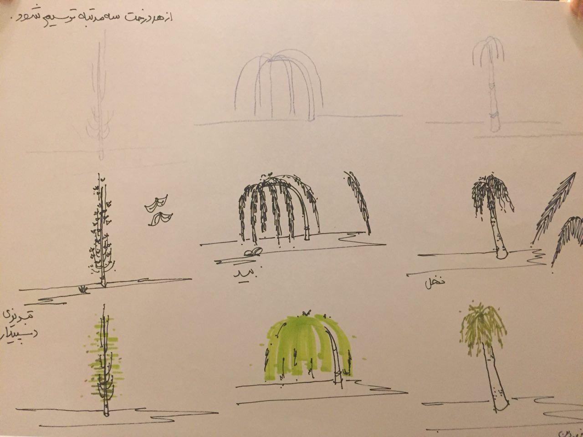

Slide 32
تمرین های هفتکی

Slide 33
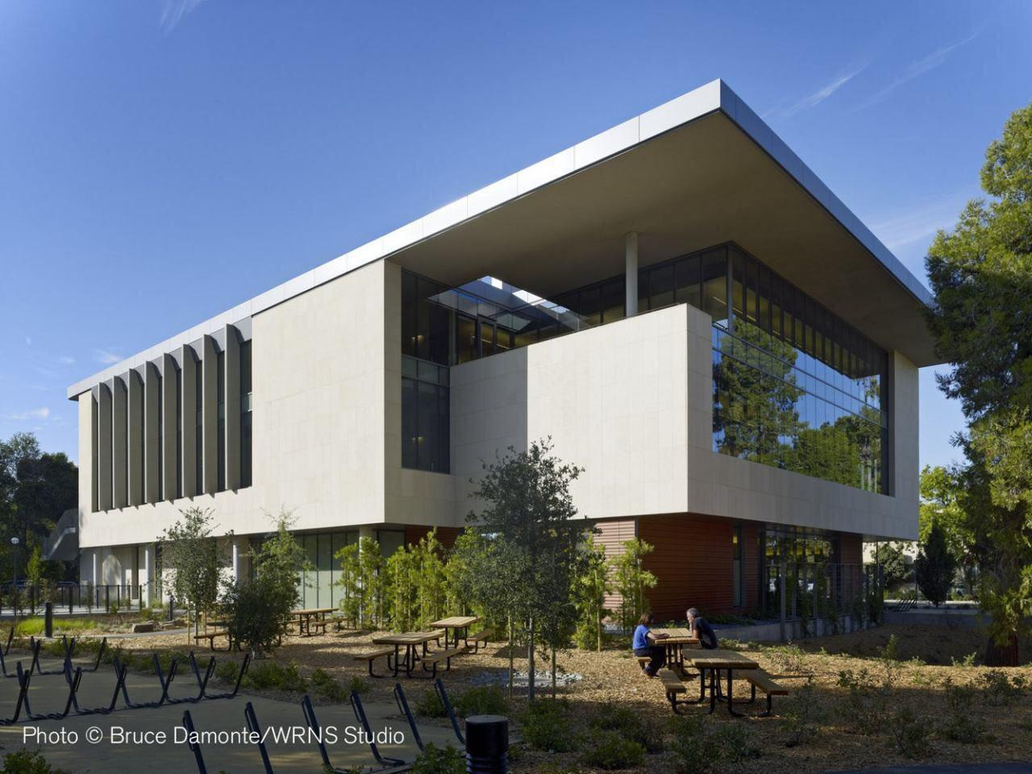

Slide 34
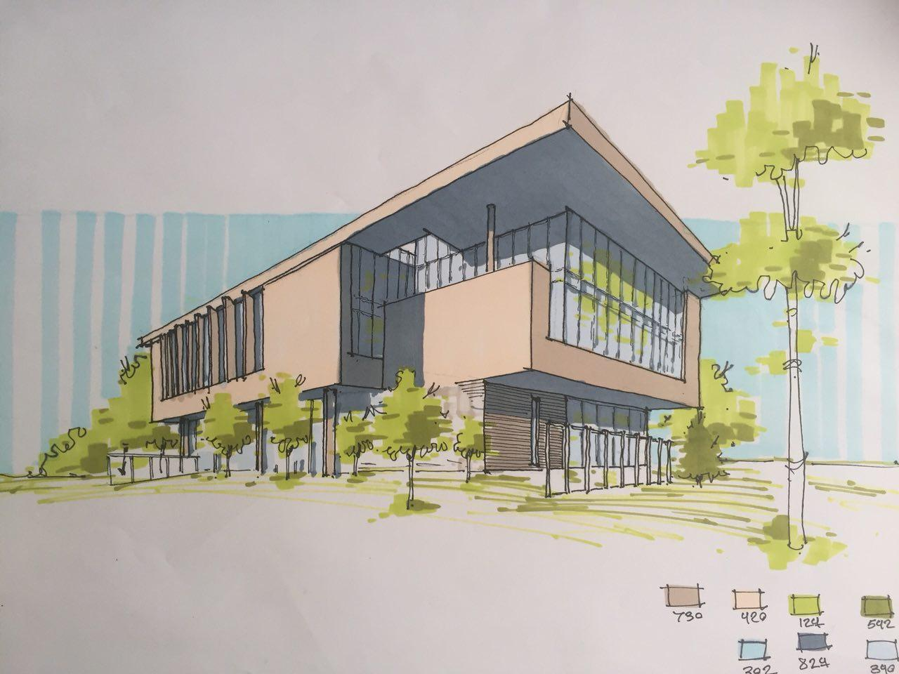

Slide 35
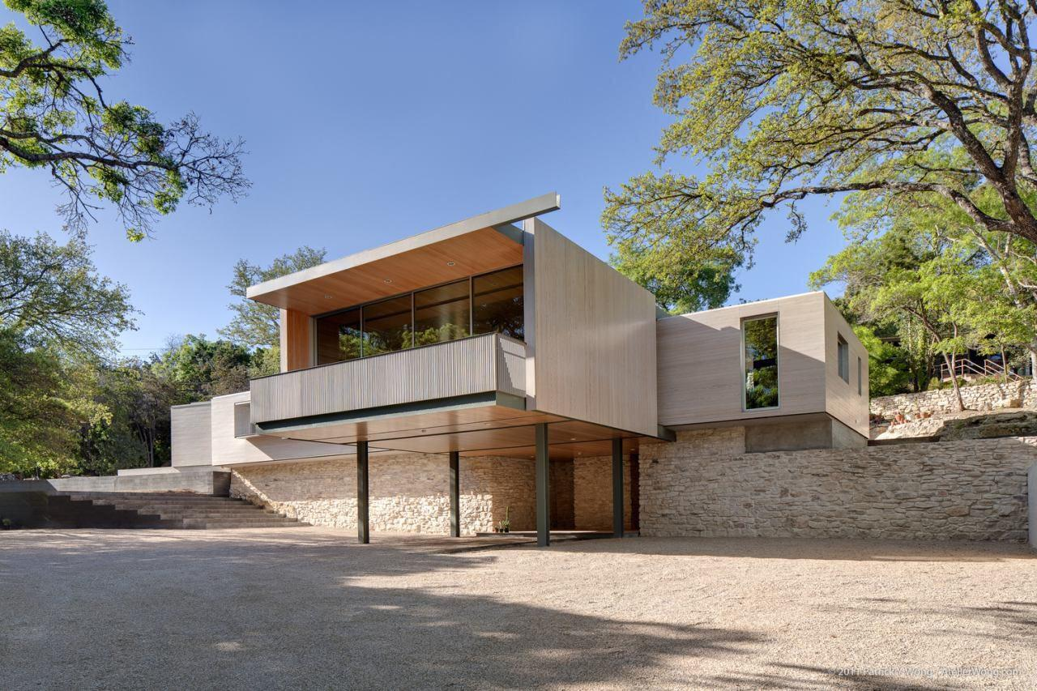

Slide 36
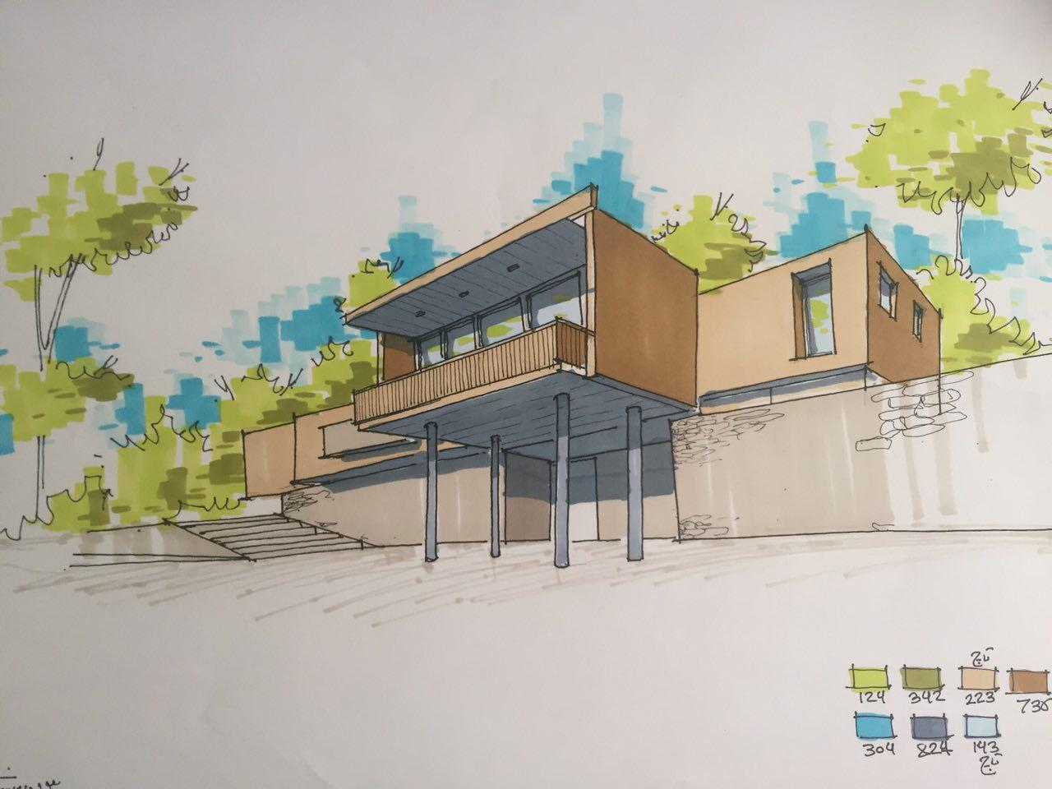

Slide 37
نکات مهم در شیت بندی :
-حاشیه شیت
-مشخص کردن محدوده عناصر بر روی شیت
-استفاده از امتداد خطوط
-ترکیب عناصر شیت بایکدیگر
-فونت ها (نحوه قرارگیری و سایز)
-برجسته بودن یکی از عناصر شیت

Slide 38
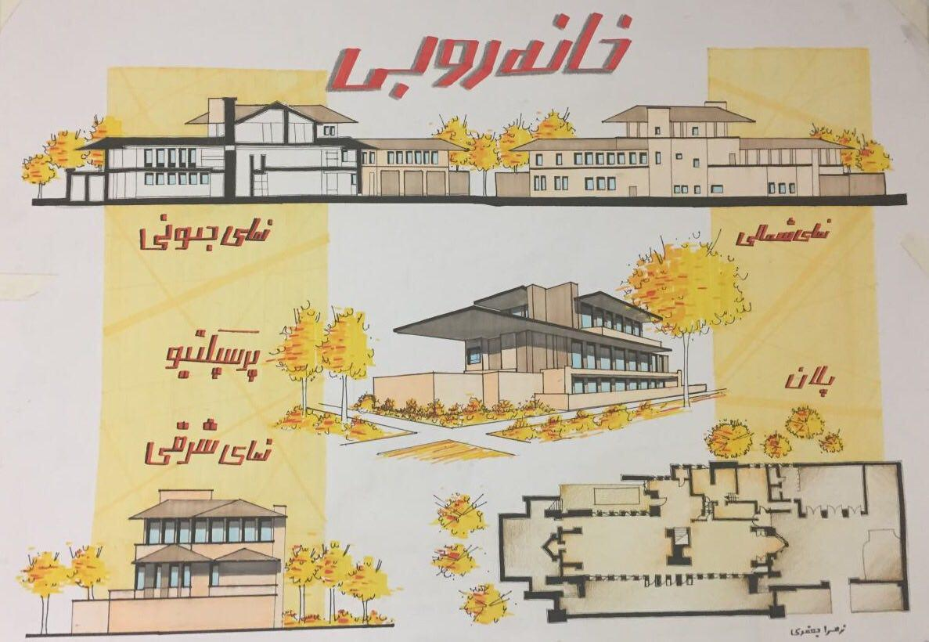

Slide 39
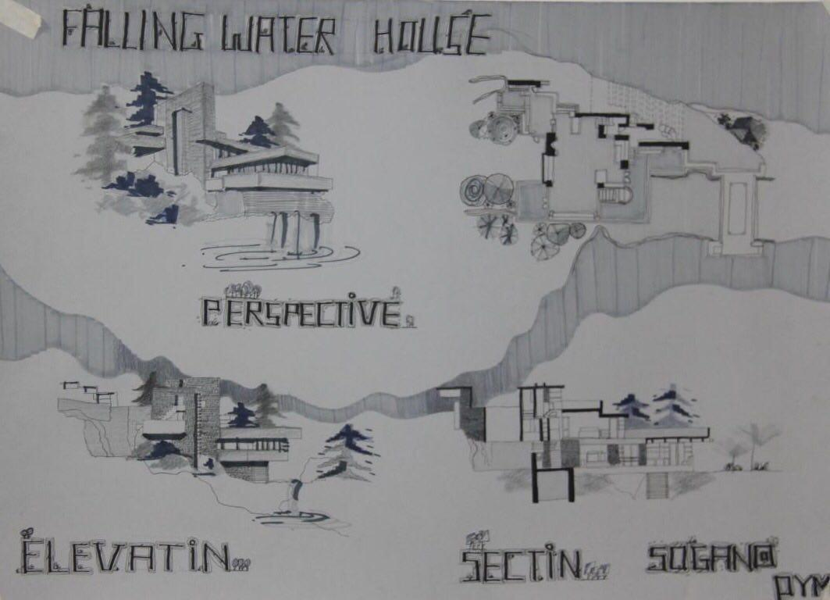

Slide 40
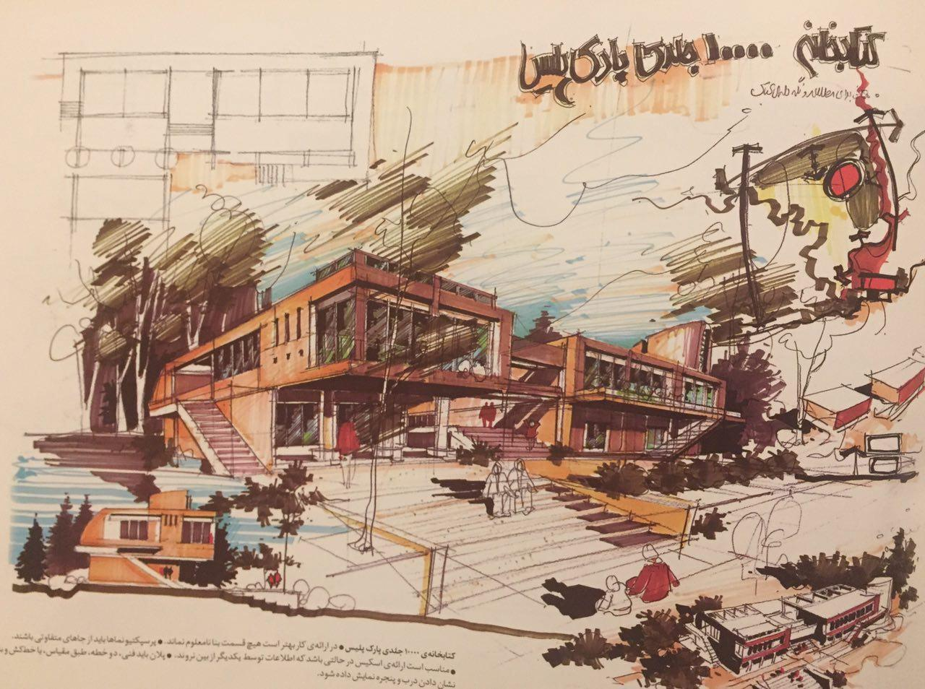

Slide 41
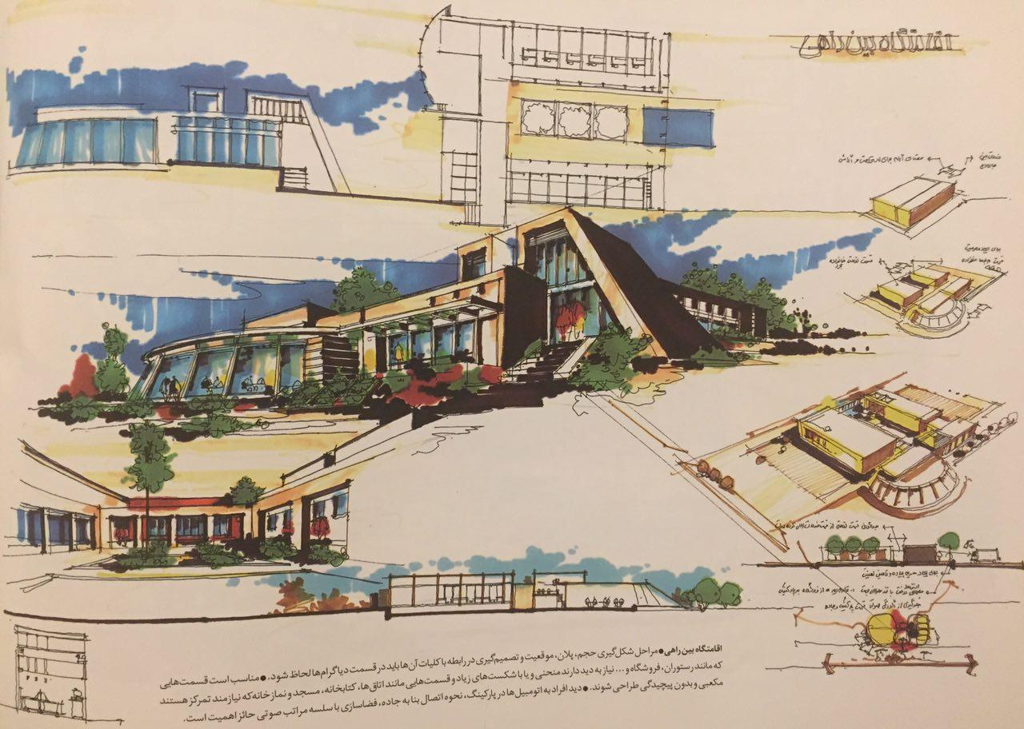

Slide 42
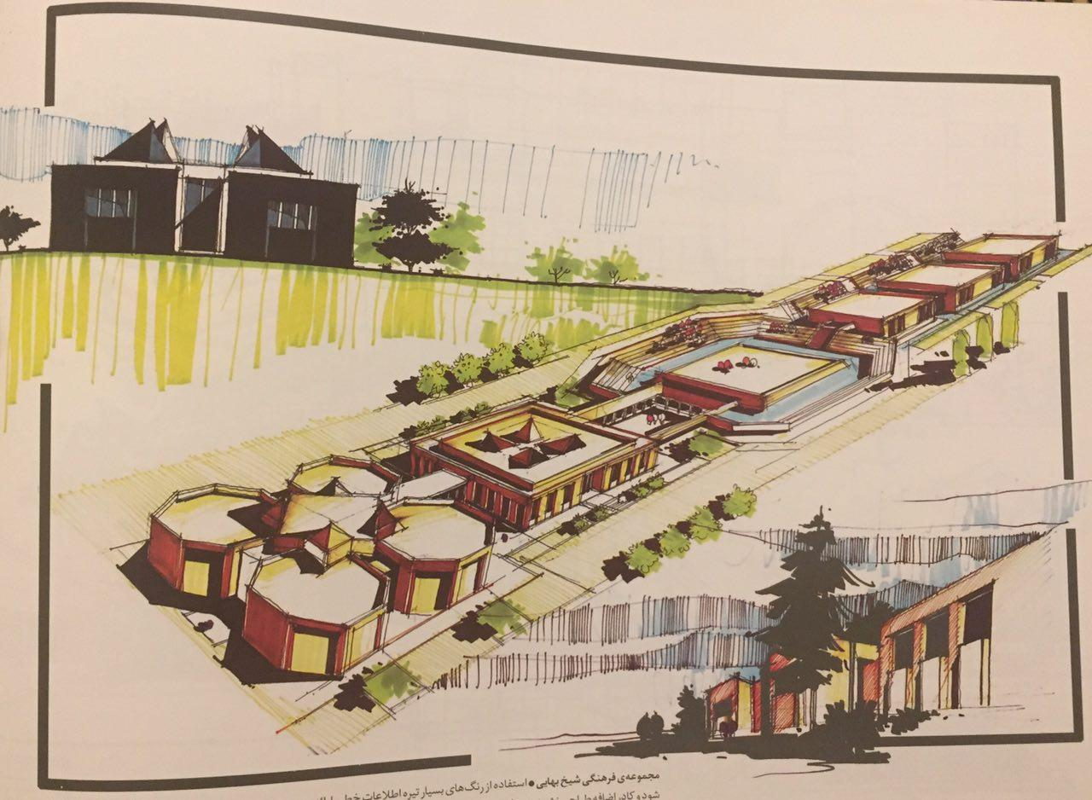

Slide 43
